Slide 1


Fundamentos de Tecnologia da Informação
Prof. Tulio
1

Slide 2
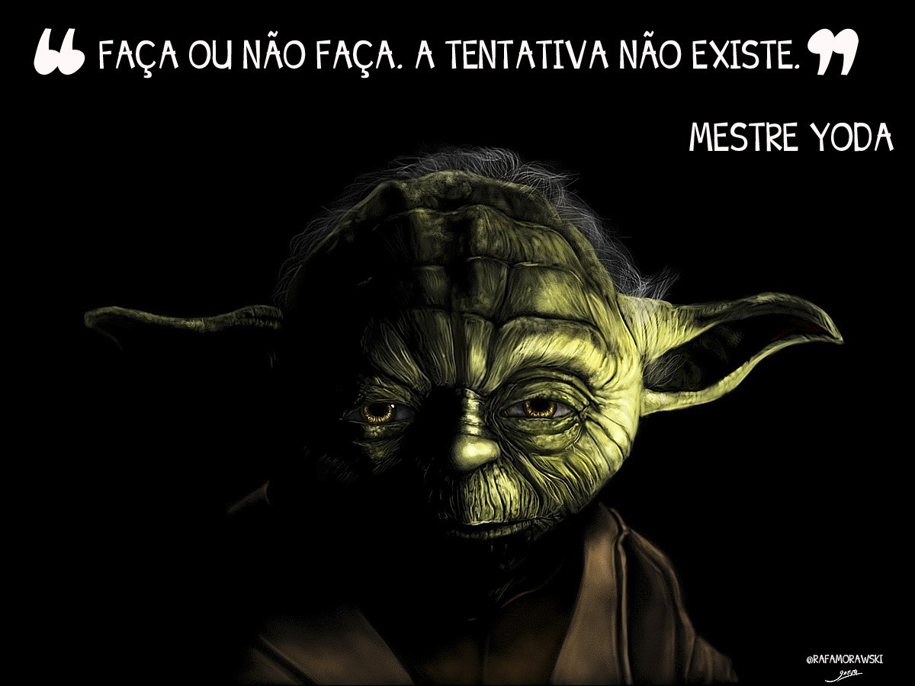
42

Slide 3


Objetivos
3
●
Compreender os conceitos de informação e sistemas, conhecer os tipos de sistemas de informação, sua utilização nas organizações e como se dá sua construção, identificar as principais tecnologias de informação e o papel do profissional de sistemas de informação.

Slide 4
Ementa
4
●
Conceito de Informação. Conceito de dados. Representação de dados e de conhecimento. Sistemas de Informação. Conceitos básicos de sistemas de informação. Infra-estrutura de TI: hardware e software. Classificações de sistemas de informação. Sistema de Informação e as Organizações. Visão geral do processo de desenvolvimento de sistemas. Vantagem Competitiva e os Sistemas de Informação. Sistemas de informação Empresariais. Comércio Eletrônico. Sistema de gestão integrado. Fundamentos da inteligência de negócios: gerenciamento da informação e de bancos de dados. Os papéis do profissional na gestão da informação.

Slide 5
Pré-requisitos
5
●
Não há pré-requisito.

Slide 6
Conteúdo Programático
6
Apresentação da disciplina Diferença entre informação e dado.
Representação de dados e de conhecimento: Modelos. Conceito de abstração. Conceito de Sistema: Noção do todo maior que a soma das partes.
Complexidade dos sistemas como organizamos dinâmicos e em evolução. Conceito de sistema de informação.
Infra-estrutura de TI: hardware e software. Classificações de sistemas de informação.
Sistema de Informação e as Organizações.
Aspectos de desenvolvimento de sistemas de informação: Ciclo de vida de um sistema. Visão geral do processo de desenvolvimento de sistemas.
●
●
●
●
●
●
●
●
●

Slide 7
Conteúdo Programático
7
Sistemas de Informação e o contexto econômico das organizações: vantagem competitiva por meio do uso da informação.
Sistemas de informação Empresariais. Comércio Eletrônico.
Sistema de gestão integrado.
Fundamentos da inteligência de negócios: gerenciamento da informação e de bancos de dados.
Fatores humanos na gestão da informação: os papéis, limitações e capacidades do profissional na gestão da informação.
●
●
●
●
●
●

Slide 8
Estratégia de Aprendizagem
8
●
Aulas expositivas e interativas Prática em sala de informática
Estudo em grupo com apoio de referências bibliográficas Aplicação de lista de exercícios
Atendimento individualizado.
●
●
●
●

Slide 9

AVALIAÇÃO DA APRENDIZAGEM
9
CRITÉRIOS
●
Observação do desempenho individual verificando se o aluno identificou, sugeriu e assimilou as atividades solicitadas de acordo com as técnicas de aprendizagem previstas.
INSTRUMENTOS
●
Provas de questões objetivas e/ou discursivas
Trabalhos práticos
●

Slide 10
Hardware x Software
10

Slide 11
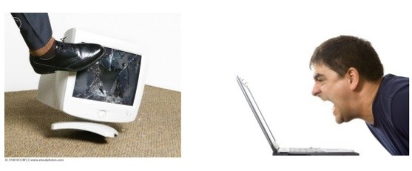
Hardware x Software
11

Slide 12

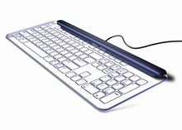
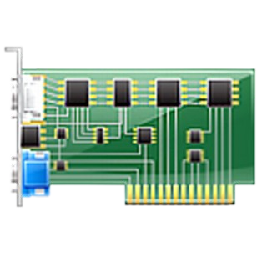
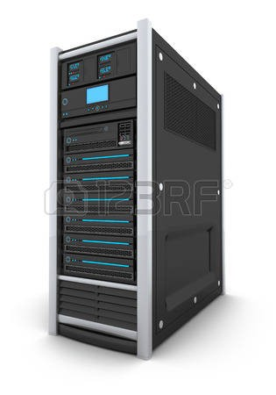
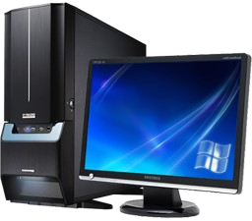

Hardware
12
 Todo e qualquer componente que faça parte da máquina como um todo, interna ou externamente.

Slide 13
Central Processing Unit - CPU
13
 A CPU, ou UCP – Unidade Central de Processamento, é o cérebro que comanda os periféricos por meio de comandos diretos ou para a sua interface;
 É muito eficiente e rápido (pode apenas somar e comparar grandezas);
 Utiliza uma memória para armazenar as informações que serão processadas.

Slide 14
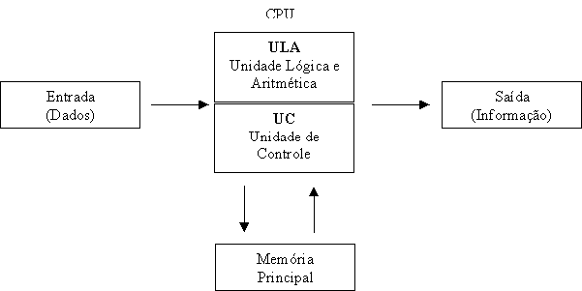
ULA e UC
14
 A ULA - Unidade Lógica e Aritmética, é a parte do processador encarregada de fazer todas as operações do tipo aritmético e lógico;
 A Unidade de Controle – UC, encarrega-se de detectar, por meio de sinais elétricos, as interrupções geradas pelos periféricos de entrada e saída.

Slide 15
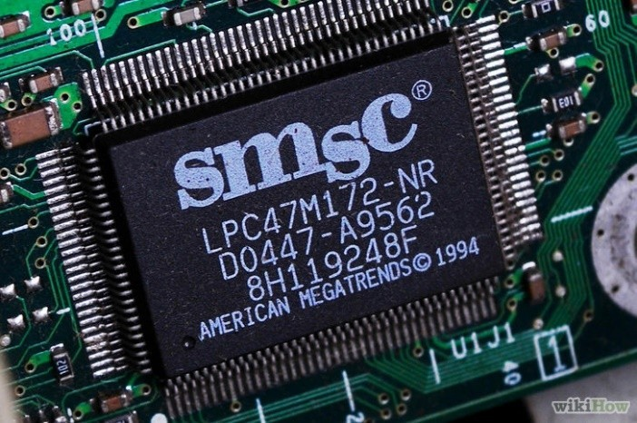
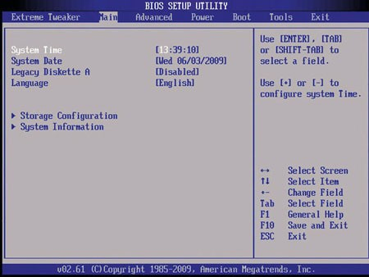
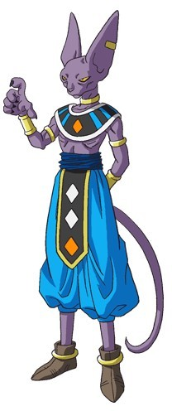
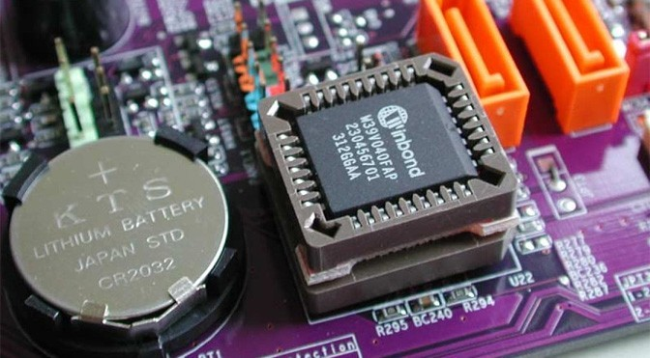
BIOS
 O BIOS – Basic Input Outpu System, controla o hardware do PC no nível mais baixo, sendo a interface entre o software básico do sistema e o hardware
15

Slide 16
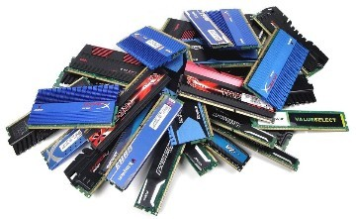
Memórias
16
 A
memória tem papel fundamental em razão de sua velocidade no
armazenamento e transmissão da informação para outras unidades;
 Em um computador, está dividida em duas partes:
 Memória Principal
 Memória Secundária (ou auxiliar)

Slide 17
Memória Principal
17
 A CPU usa a memória do computador para guardar as informações com as quais trabalha e como bloco de anotações para seus cálculos;
 Essas informações são representadas eletronicamente no chip da memória;
 Enquanto estão na memória, o computador pode acessa-las diretamente;
 É composta por dois tidos diferentes: RAM (Random Access Memory) e ROM (Read-Only Memory)
 RAM – Volátil
 ROM - Não Volátil

Slide 18
Tipos de Memória Principal
18
 Volátil
 RAM
 DRAM – Dynamic RAM (memória convencional)
 SDRAM – Synchronous DRAM
 SRAM – Static RAM (usada para cache de alta velocidade)
 Não Volátil
 ROM
 PROM – Programmable ROM
 EPROM – Erasable PROM
 EEPROM – Eletrically EPROM

Slide 19
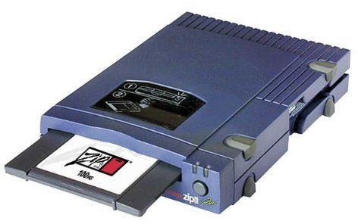
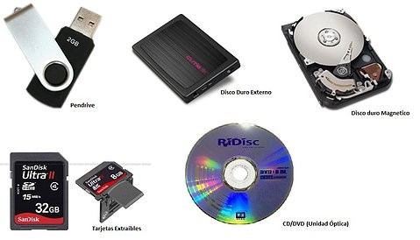
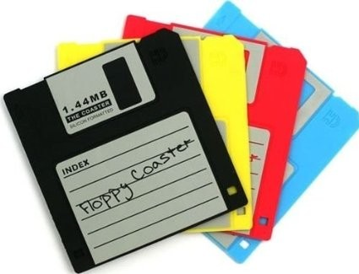
Memória Secundária
19
 A memória secundária (ou auxiliar) é característica de dispositivos ou mecanismos de acesso (gravação ou leitura)

Slide 20
Dispositivos de Entrada e Saída (E/S)
20
 São aqueles que permitem gravação e recuperação da informação nelas contidas;
 Compreende todas as maneiras como o computador se comunica com os usuários e outras máquinas ou dispositivo;
 Podem ser divididos em :
 Dispositivos de Entrada
 Dispositivos de Saída
 Dispositivos de Entrada e Saída

Slide 21
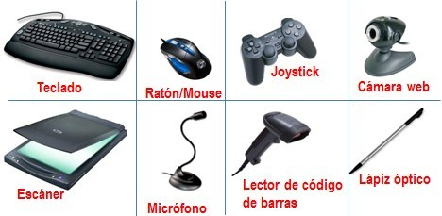
Dispositivos de Entrada
21
 Aqueles com capacidade de inserir dados ou comandos a uma unidade de comando, vindo da parte externa do computador.

Slide 22
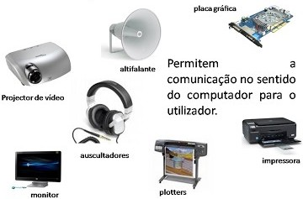
Dispositivos de Saída
22
 Aqueles com capacidade de mostrar ou colocar na parte exterior do computador os resultados obtidos nos processos ou operações executadas pela unidade central de processamento.

Slide 23
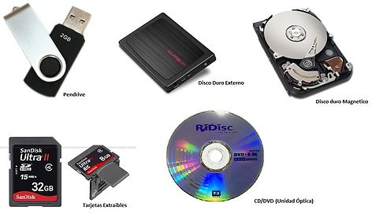
Dispositivos de Entrada e Saída
23
 São aqueles encarregados de facilitar o translado ou intercâmbio de informação entre duas ou mais unidades ou sistemas físicos

Slide 24
Software
24
 É todo e qualquer programa processado por um computador para executar tarefas ou instruções das quais resulte impressão de relatório, armazenamento de informações, transmissão da informação ou mostrando informações e dispositivos de saída.
HARDWARE
SOFTWARE
USUÁRIO

Slide 25
Sistema de Informação
25
 É um conjunto de programas que são capazes de resolver as necessidades existentes em uma empresa;
 São operados por usuários devidamente treinados.

Slide 26
Dados e Informações
26
 Dado é o elemento identificado em sua forma bruta que sozinho não conduz a uma compreensão de um fato ou uma situação;
 Informação é o dado trabalhado, que permite ao executivo tomar uma decisão;
 Tratamento é a transformação de dados em uma informação.

Slide 27
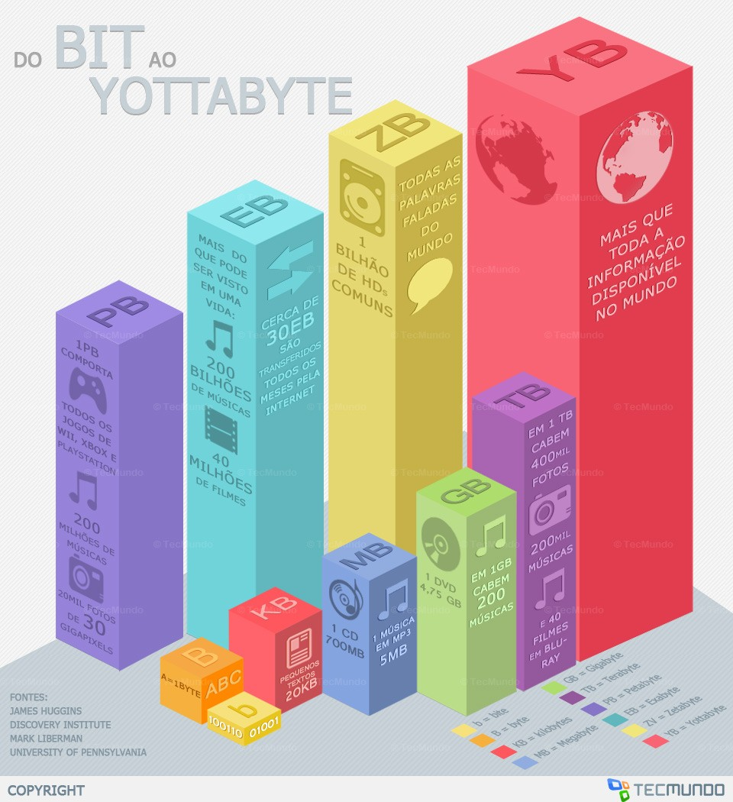
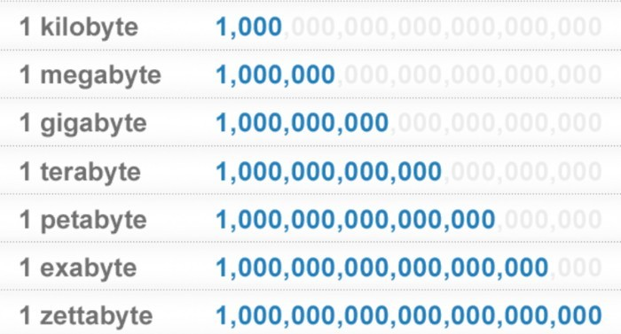
Representação da informação em um computador
27

Slide 28
28 Exercício 01: realize as seguintes conversões
a) 3200 b = ? B
b) 32000 b = ? KB
c) 65536 KB = ? MB
1 GB = ? b
1 GB = ? B
500 GB = ? MB
5 TB = ? MB

Slide 29
Exercício 02: Acerca dos conceitos de hardware e de software, julgue os itens subsequentes:
(Aplicada em: 2017 - Banca: Quadrix - Órgão: CRMV-DF- Prova: Agente Administrativo)
29
O software, em um sistema de computador, é a parte composta de periféricos de entrada e saída, ou seja, é o equipamento propriamente dito.
( ) CERTO ( ) ERRADO
A memória principal é um dos componentes básicos do hardware. ( ) CERTO ( ) ERRADO

Slide 30
Exercício 03: Nos últimos meses, o número de atendimentos realizados no setor onde Vitor trabalha aumentou bastante. Na mesma proporção aumentou a quantidade de problemas gerados pelo sistema de senhas distribuídas em rolos de papel, com cores diferentes para cada tipo de atendimento solicitado. Vitor, buscando tornar os atendimentos mais eficientes, resolveu modernizar o sistema de senhas, substituindo os rolos de papel, por um sistema da informação instalado em um computador. Para compor sua solução, Vitor optou por um dispositivo de entrada e saída instalado neste computador. Qual das opções abaixo é o dispositivo de entrada e saída, utilizado na solução do Vitor? (Aplicada em: 2017 - Banca: Instituto de Seleção - Órgão: CREFITO - 1ª Região (PE, PB, RN e AL) - Prova: Assistente Administrativo (PE e AL))
30
Microfone.
Scanner
Leitor biométrico.
Tela sensível ao toque (touchscreen).
Webcam.

Slide 31
31 Exercício 04: realize as seguintes conversões
10 MB = ? b
4096 GB = ? MB
32 b = ? B
1 TB = ? MB
8 GB = ? KB
576 KB = ? b
g) 65536 b = ? KB

